Slide 1
캡스톤 디자인
201301489 전영훈
201301511 홍 석
201301512 홍진협

Slide 2
전체적인 시나리오
○ 작품 설명
CCTV를 이용하여 촬영된 사람의 데이터를 저장하고
그 데이터를 사용해서 특정한 사람을 찾아내는 시스템
○ 작품의 작동흐름
장소를 선정하여 설치한다
촬영되는 사람들의 정보를 수집한다
저장된 정보를 사용하여 원하는 사람을 추적한다

Slide 3
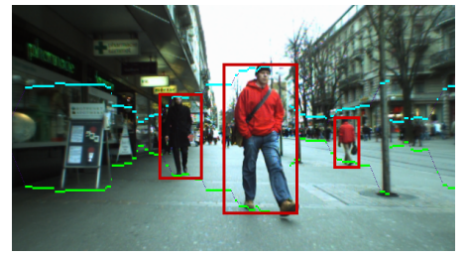
특정사례 시나리오
1) 같은 색깔의 의상을 입고있는 수많은 사람 중에서 어떻게 정확하게 구분할 것인가?

Slide 4
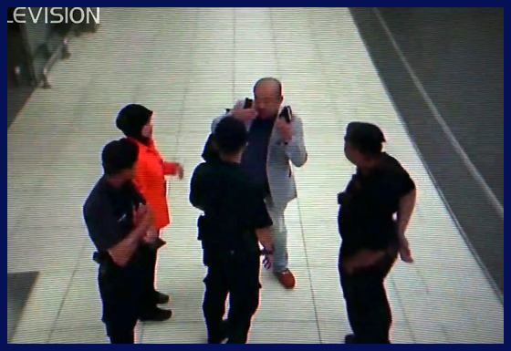
특정사례 시나리오
2) 화면상에서 사람이 겹쳐 뒷사람의 이미지가 짤려서
데이터를 얻기 힘들 때?

Slide 5
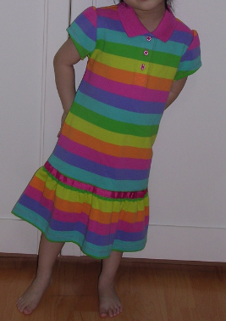
특정사례 시나리오
3) 사람의 옷이 여러 색이 함께 있는 옷 일때?

